Slide 2
Note
課程相關所有範例：https://github.com/kcwc1029/blog-web.git

Slide 3
鏡頭追蹤
首先先來認識AVG
自動導引車(Automated Guided Vehicle)是智慧工廠常見的領域。
機器人如果能更有效率地在工廠執行任務(裝卸、災害應變、運送)，將能增加工廠的效率。
目前已經有無人車的實際應用，其能夠判斷車輛四周環境、判斷路徑與速度。
而工廠的AGV也能夠透過光學雷達、內建的地圖來移動，不管路徑中有什麼障礙物，AVG仍能夠找到最佳路徑移動。

Slide 4
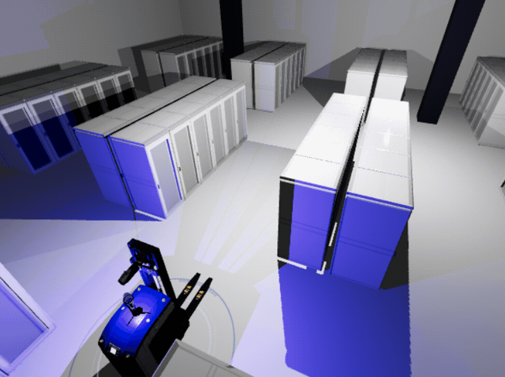
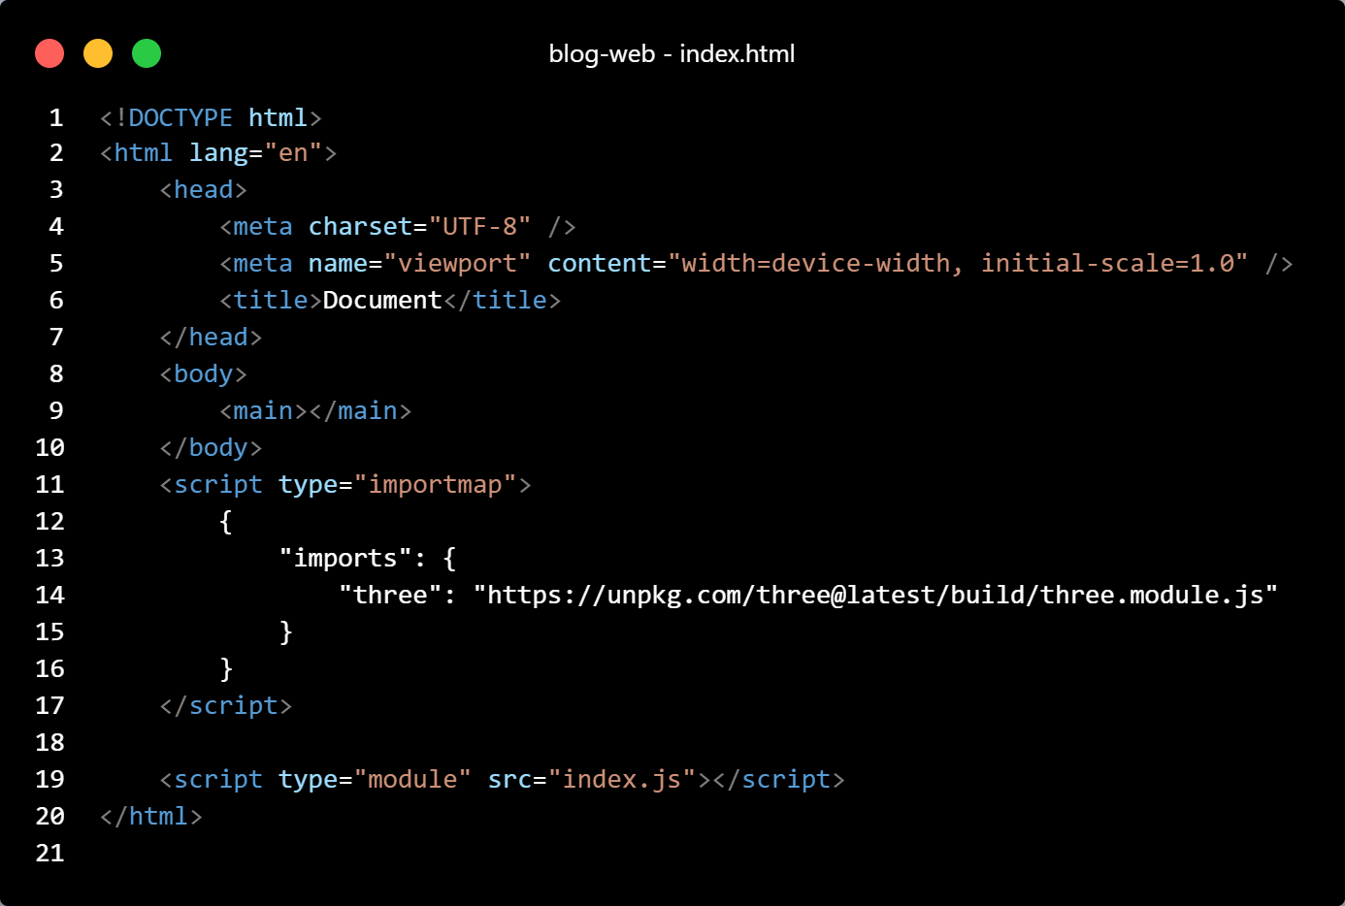
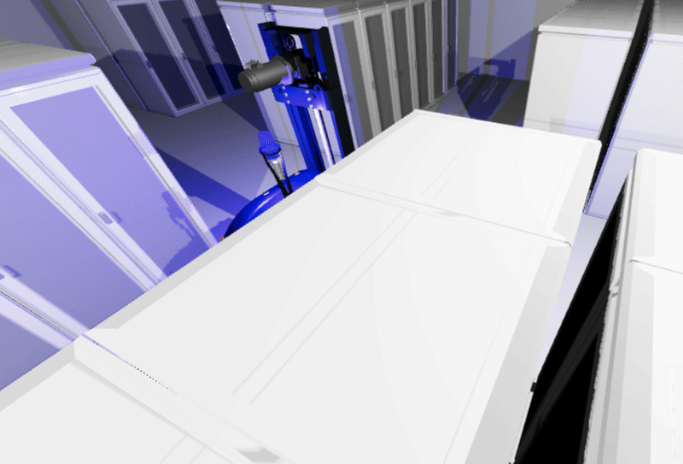
鏡頭追蹤
實作鏡頭追蹤AVG(檔案：Camera Tracking/index.html)
無鏡頭追蹤
增加鏡頭追蹤

Slide 5
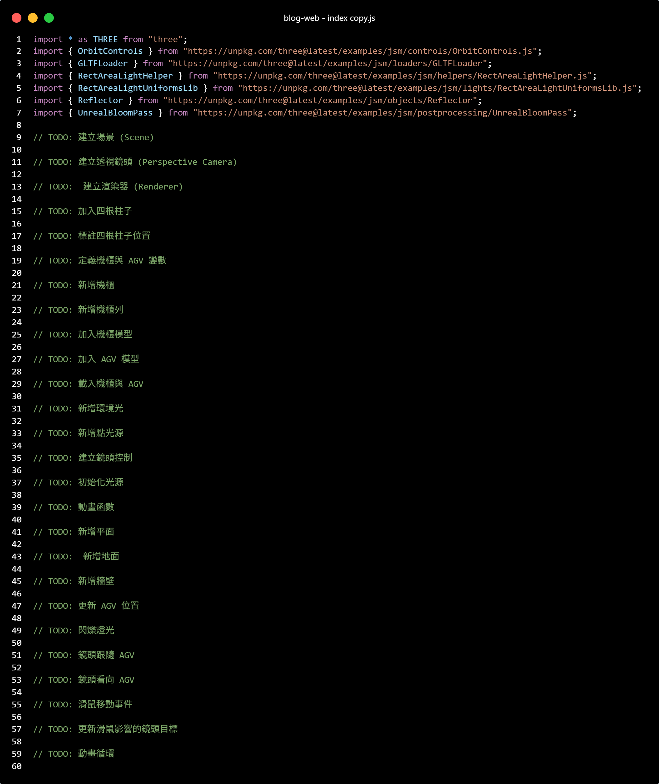
鏡頭追蹤
實作鏡頭追蹤AVG(檔案：Camera Tracking/index.html)

Slide 6
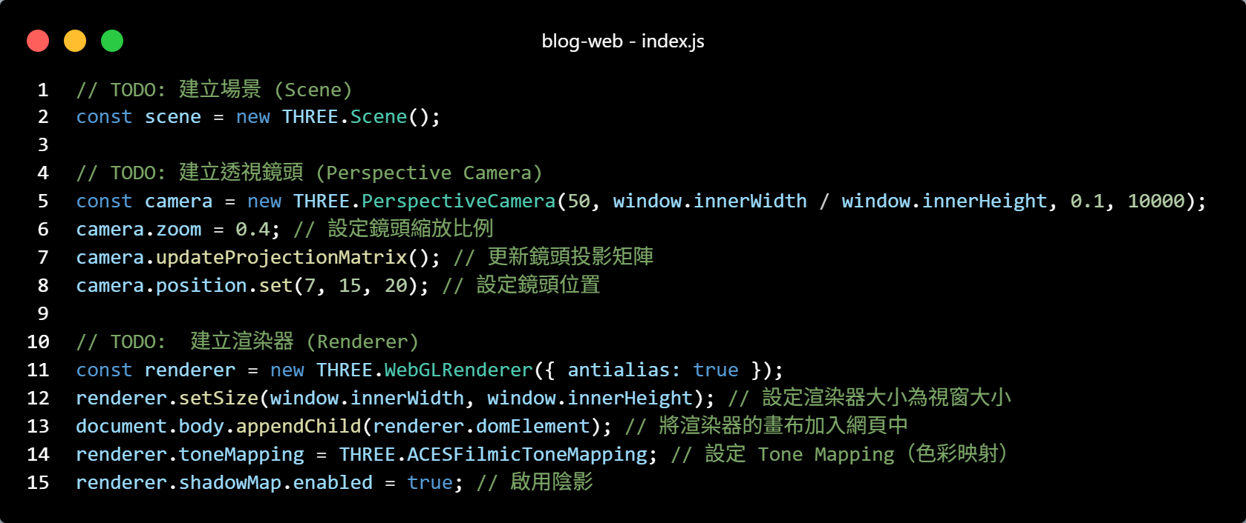
鏡頭追蹤
實作鏡頭追蹤AVG(檔案：Camera Tracking/index.html)

Slide 7
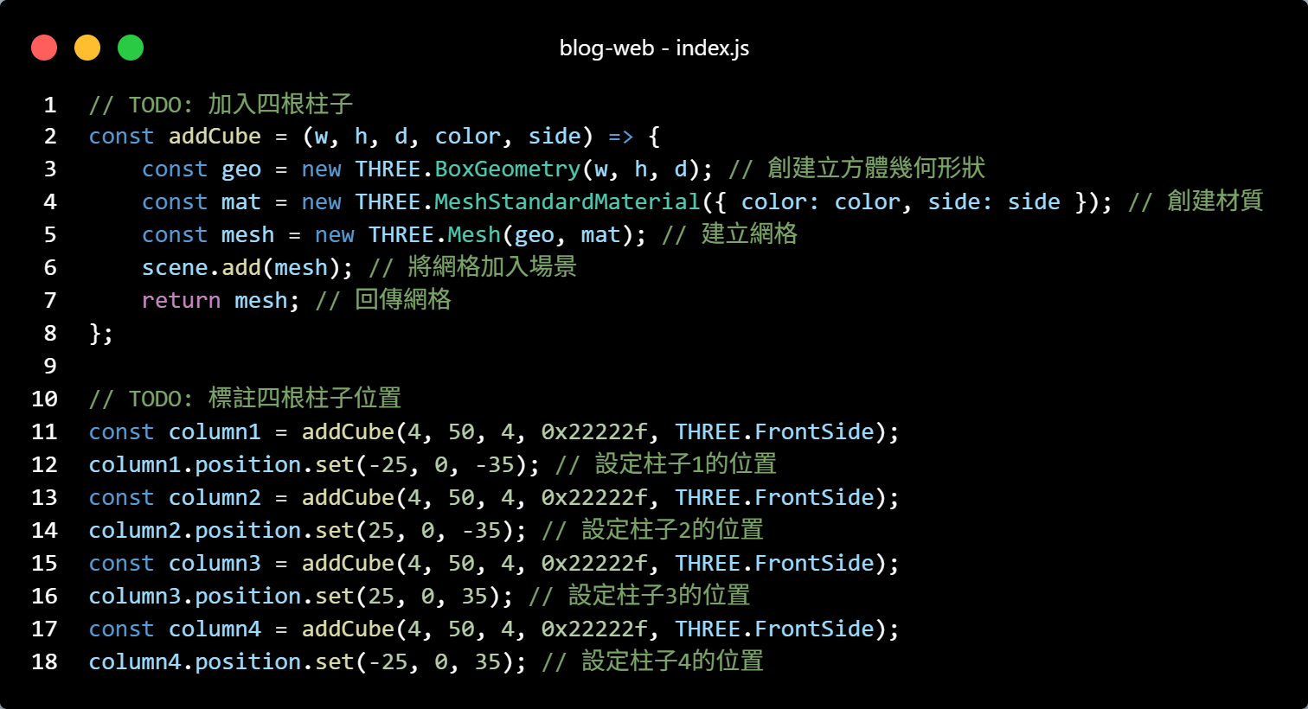
鏡頭追蹤
實作鏡頭追蹤AVG(檔案：Camera Tracking/index.html)

Slide 8
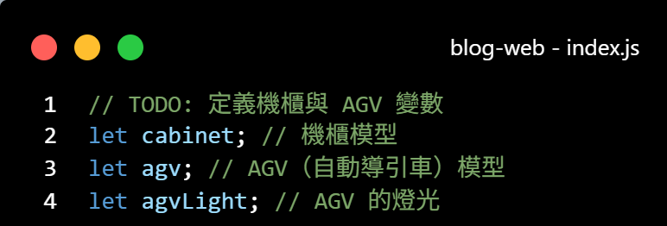
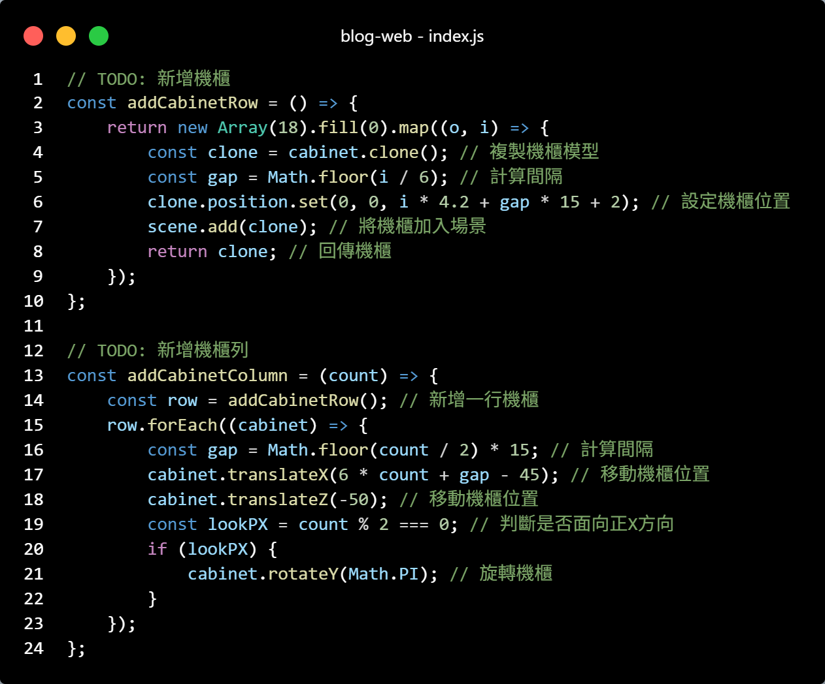
鏡頭追蹤
實作鏡頭追蹤AVG(檔案：Camera Tracking/index.html)

Slide 9
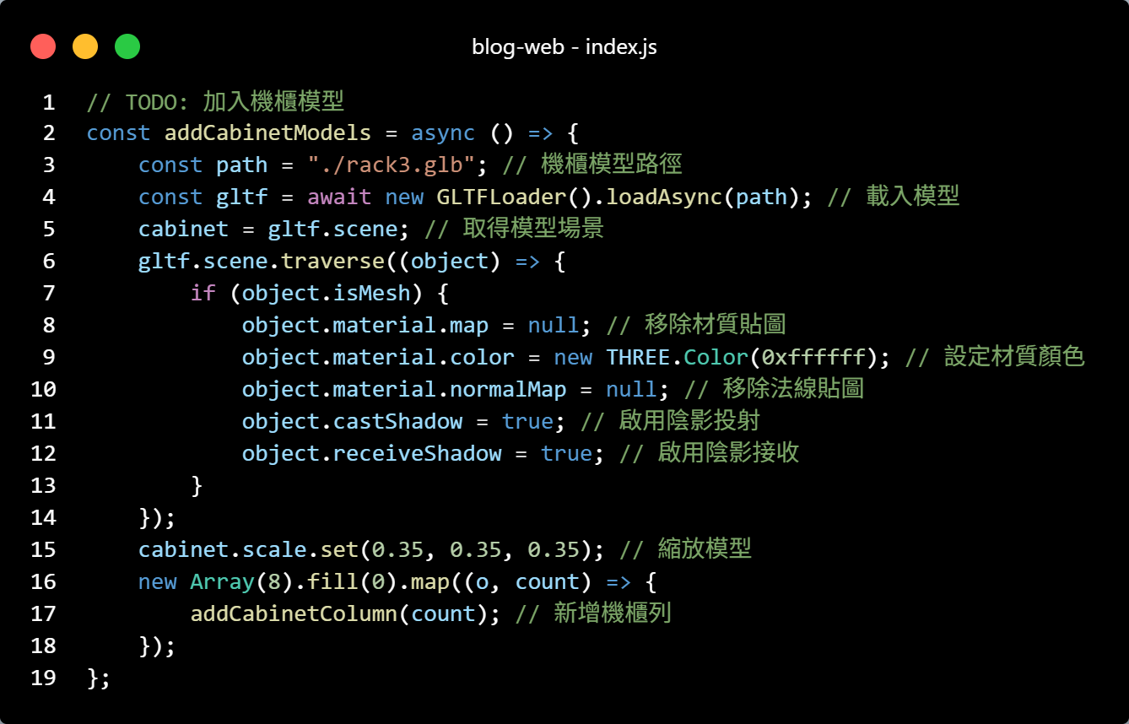
鏡頭追蹤
實作鏡頭追蹤AVG(檔案：Camera Tracking/index.html)

Slide 10
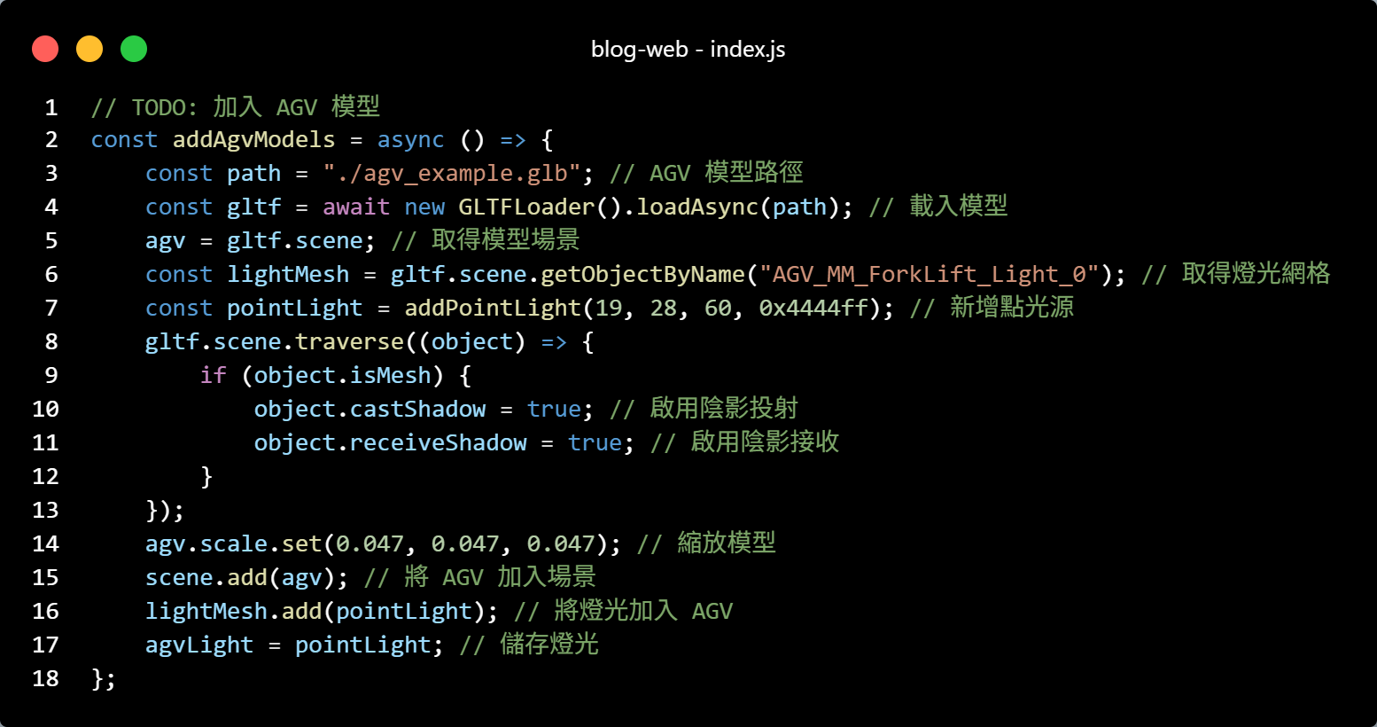
鏡頭追蹤
實作鏡頭追蹤AVG(檔案：Camera Tracking/index.html)

Slide 11
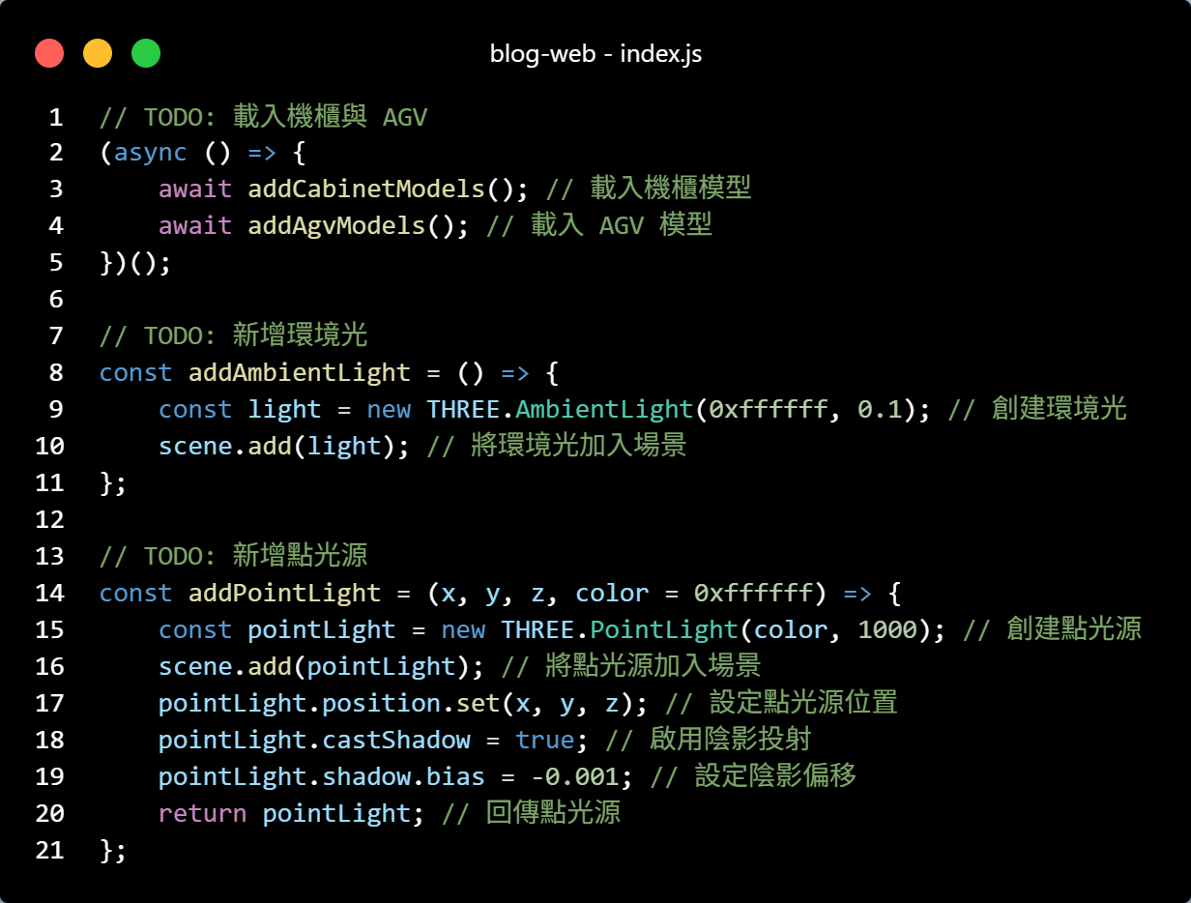
鏡頭追蹤
實作鏡頭追蹤AVG(檔案：Camera Tracking/index.html)

Slide 12
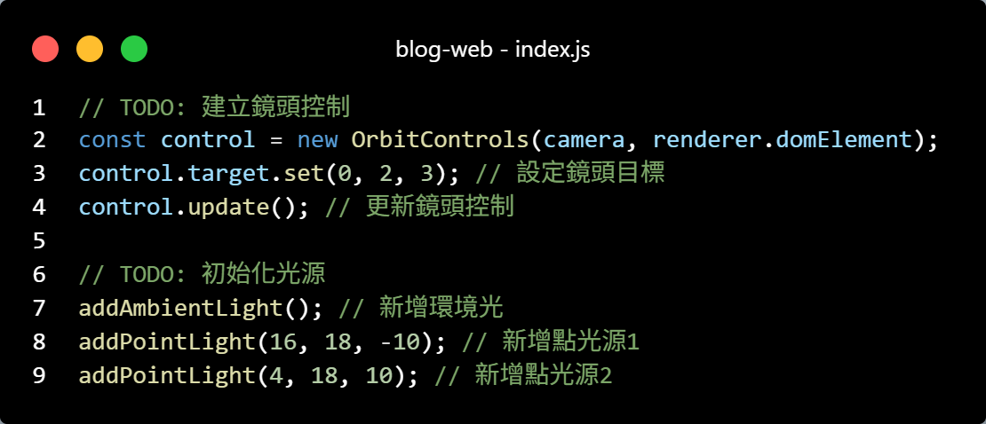
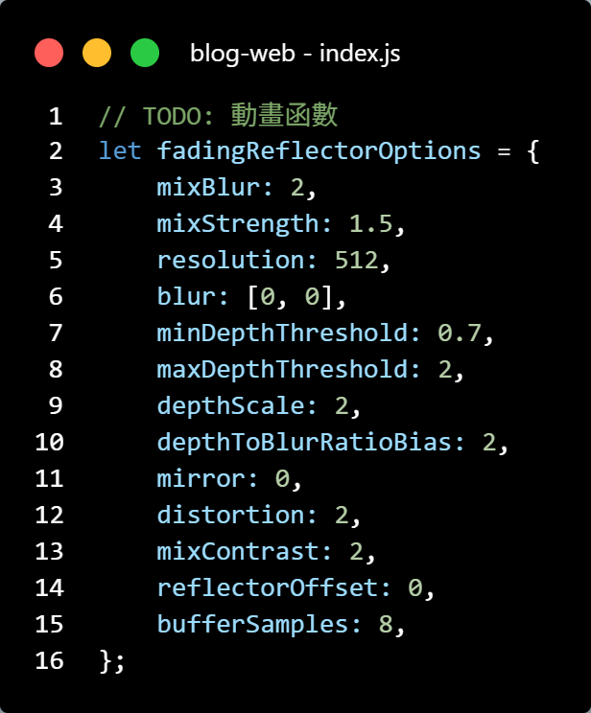
鏡頭追蹤
實作鏡頭追蹤AVG(檔案：Camera Tracking/index.html)

Slide 13
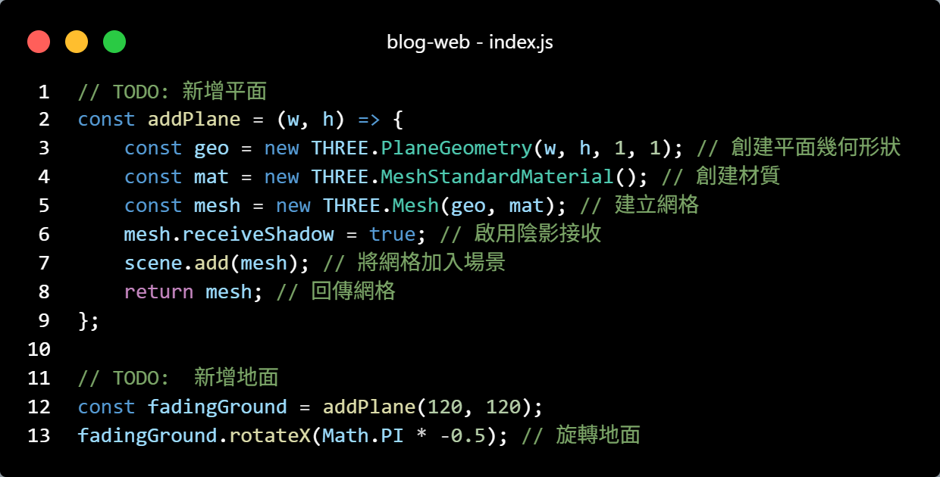
鏡頭追蹤
實作鏡頭追蹤AVG(檔案：Camera Tracking/index.html)

Slide 14
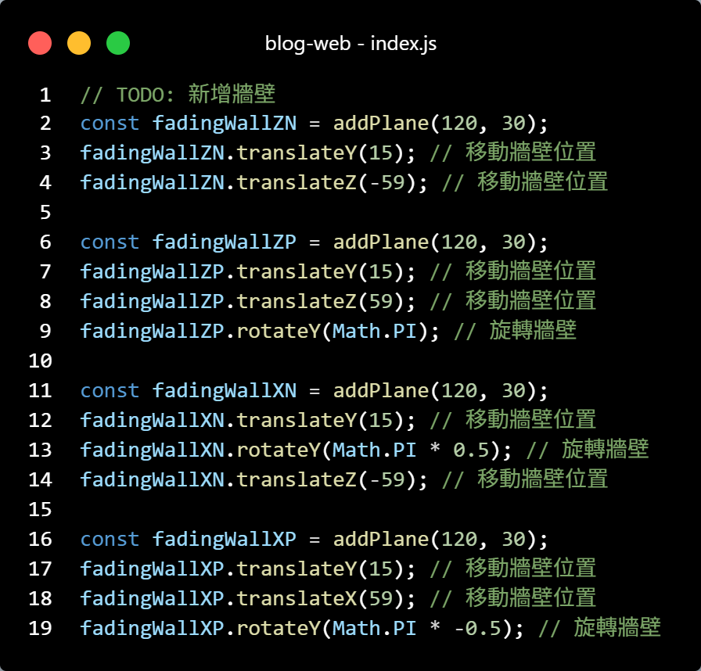
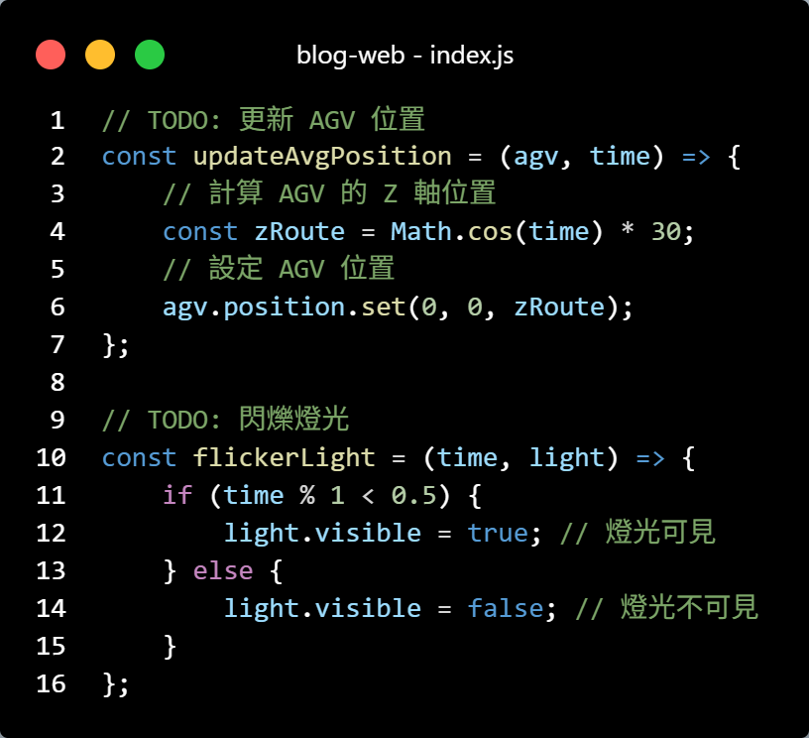
鏡頭追蹤
實作鏡頭追蹤AVG(檔案：Camera Tracking/index.html)

Slide 15
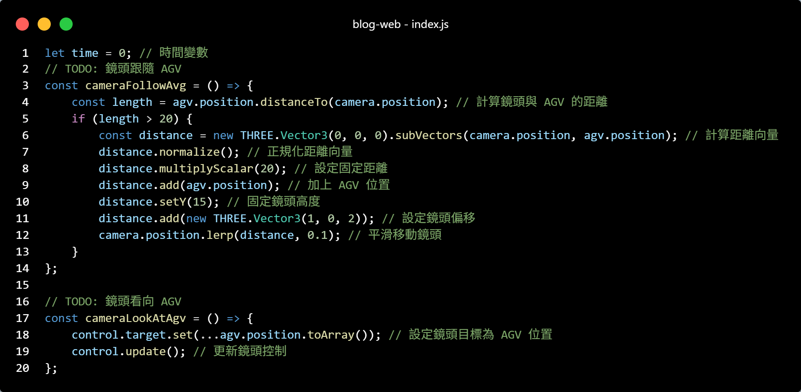
鏡頭追蹤
實作鏡頭追蹤AVG(檔案：Camera Tracking/index.html)

Slide 16
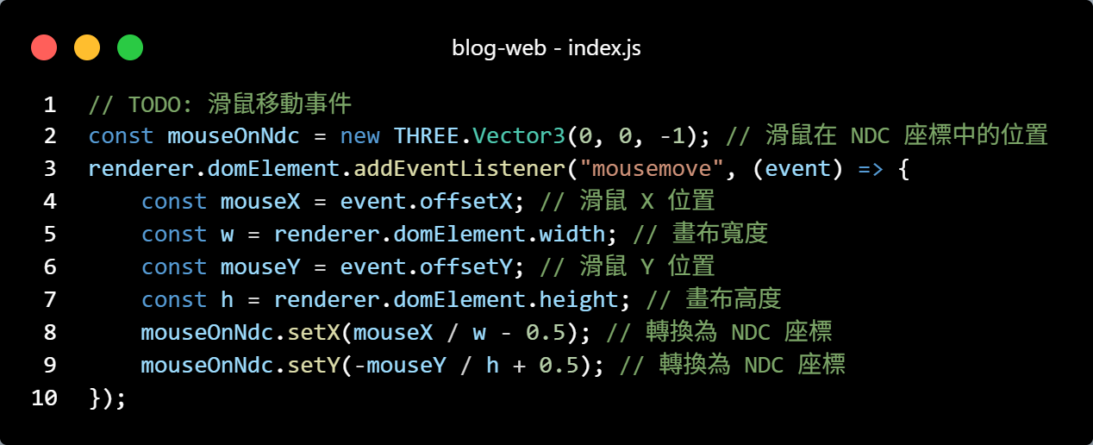
鏡頭追蹤
實作鏡頭追蹤AVG(檔案：Camera Tracking/index.html)

Slide 17
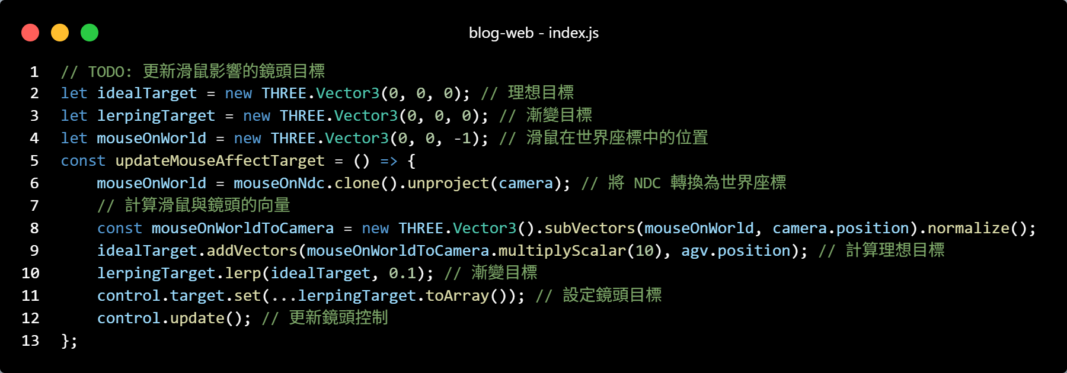
鏡頭追蹤
實作鏡頭追蹤AVG(檔案：Camera Tracking/index.html)

Slide 18
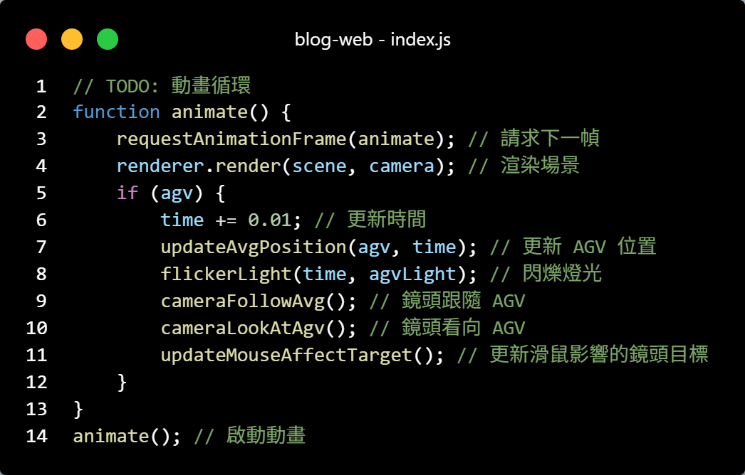
鏡頭追蹤
實作鏡頭追蹤AVG(檔案：Camera Tracking/index.html)

Slide 19
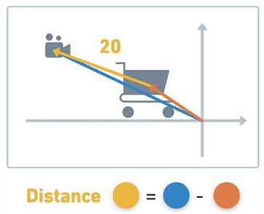
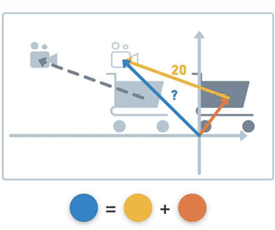
鏡頭追蹤
偵測鏡頭是否要追蹤物件
(1)首先偵測鏡頭是否距離車輛過遠。
(2)如果過遠，找出鏡頭與車輛相減後的向量(黃色)。
(3)每次車輛移動時，去加上該向量，作為鏡頭更新位置。

Slide 20
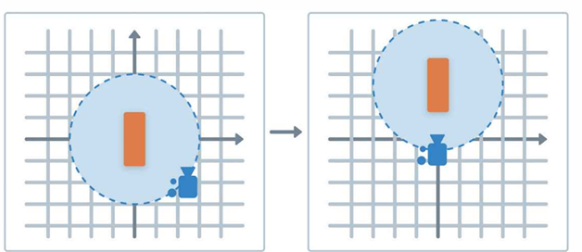
鏡頭追蹤
維持鏡頭最佳方向
你可能會察覺：為什麼鏡頭都會往車輛的屁股移動?
這是因為，我們的鏡頭就像「快艇衝浪」一樣，被快艇的繩子牽著走。使得鏡頭永遠都在物體正後方。
為了處理上述狀況，我們可以透過Lerp，在固定鏡頭高度下，去平移鏡頭位置。

Slide 21
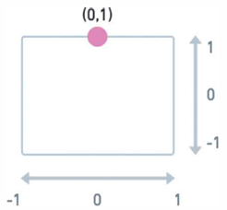
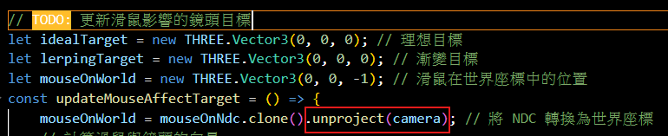
Unproject反投影原理
反投影(unproject)是一種可以將NDC(Normalized Device Coordinate)轉換為three.js世界座標的函數
定位於用戶裝置螢幕上的位置(通常是滑鼠位置)，長度為1，原點在螢幕中心。
無論你的螢幕是1920×1080還是1024×768 NDC的
(0,0)位置永遠代表螢幕正中央那顆像素
(0,1)永遠代表螢幕正中央上方的像素。

Slide 22

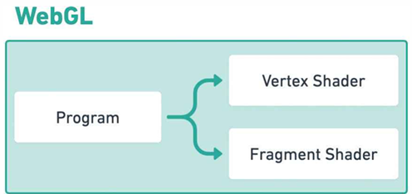

Shader
我們在three.js中製作光、陰影、物件顏色，材質後，最後用shader渲染頁面。
我們所稱呼的Shader，其實是Fragment Shader以及Vertex Shader的泛稱。
這兩個出現在Program(WebGLProgram)上，使得我們最終可以計算「每一顆」像素應該呈現的顏色。

Slide 23
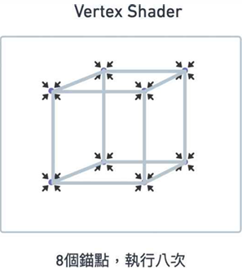
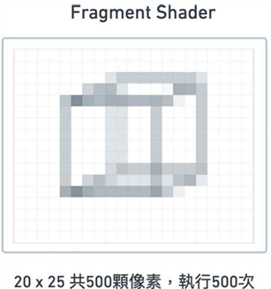
Shader
Vertex Shader：
對每一個影格每一個錨點都會執行一遍，負責將錨點投影到螢幕座標，並且提供Fragment Shader錨點資料，以利錨點計算。
如果是一個純粹的立方體，就有八個錨點(也就是執行八次)
Fragment Shader：
每一個影格每一個像素會跑一次
如果你的電腦解析度是1920×1280，那麼每一個影格Shader就會執行兩百多萬次。
如果一秒螢幕跑60個影格，就是大約近一億五千萬次

Slide 24
Shader
Shader如何運作： Shader是各式各樣的3D渲染函式庫(使用WebGLRenderer的函式庫)的底層，負責渲染所有像素。
也就是說，當你使用three.js, P5.js, babylon.js或WebGL API時，就是在調用底層的Shader。
雖然Fragment Shader要在短時間內運算多次，但這些計算都是在GPU進行平行運算，也意味著，當握們執行shader時，程式碼就已經在GPU上面運行了。
由於shader特性，每一個像素沒辦法存取隔壁像素的數值(彼此是孤立的)，而且每一個影格在運算後都不會存下任何變數。

Slide 25
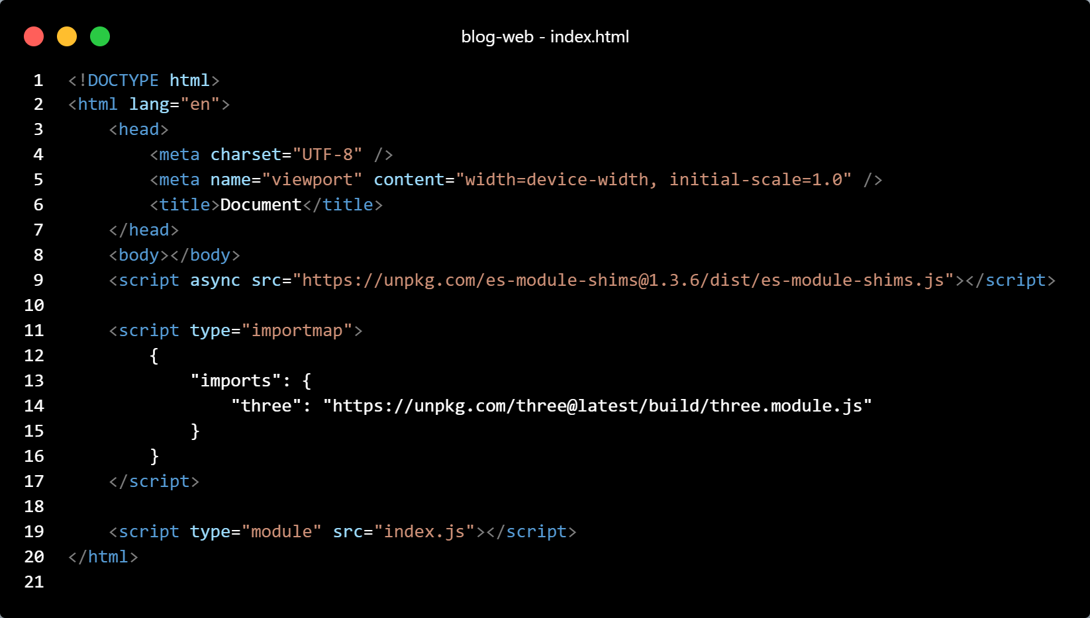

Shader
先來實作黃色球球：Shader Ball Before/index.html

Slide 26
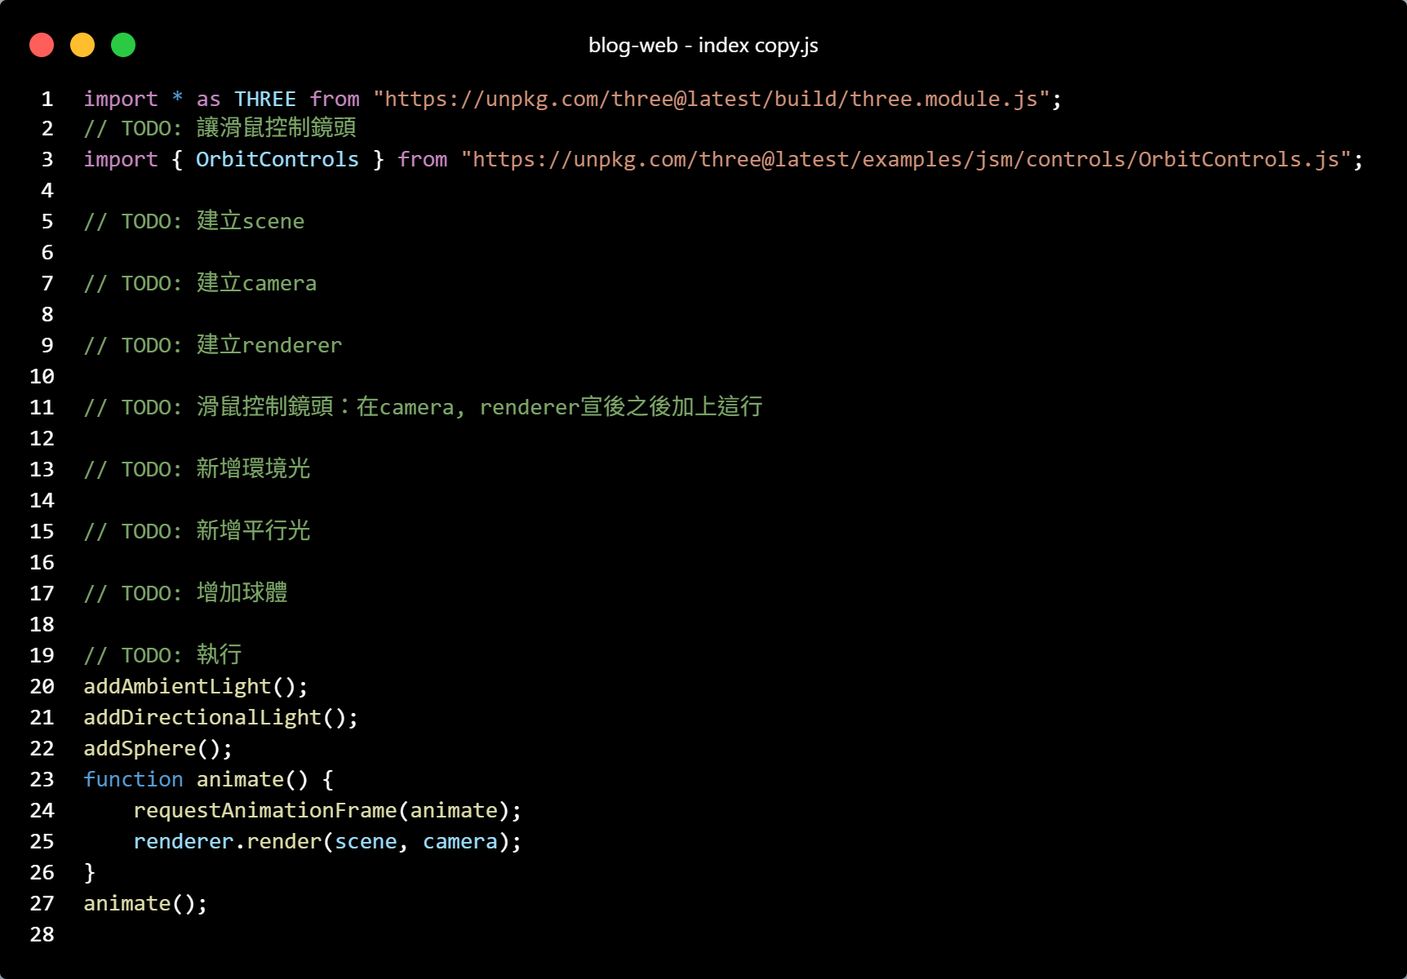
Shader
先來實作黃色球球：Shader Ball Before/index.html

Slide 27
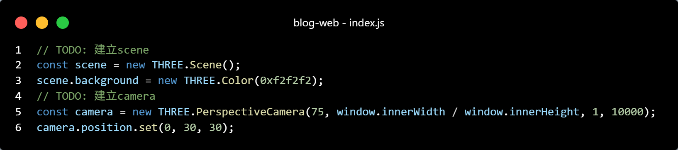
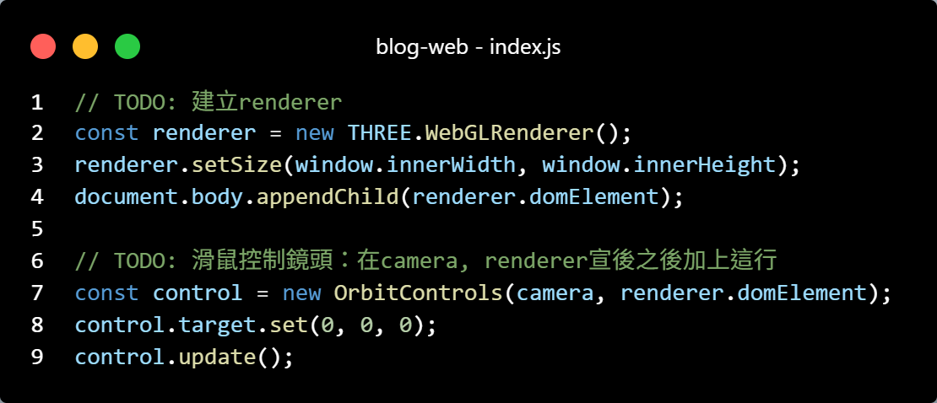
Shader
先來實作黃色球球：Shader Ball Before/index.html

Slide 28
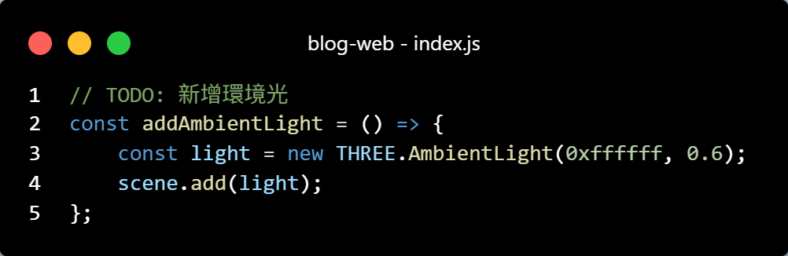
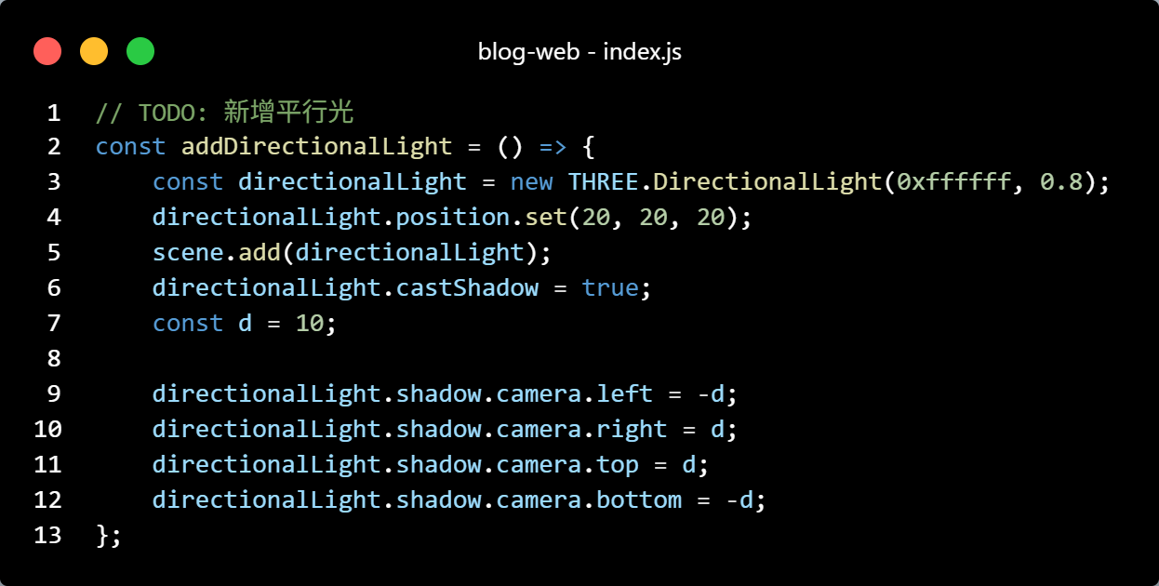
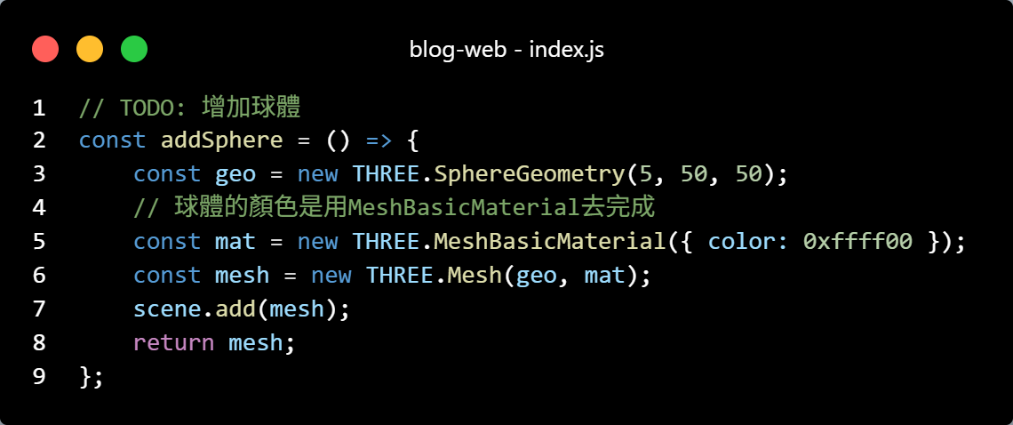
Shader
先來實作黃色球球：Shader Ball Before/index.html

Slide 29
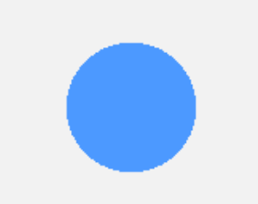
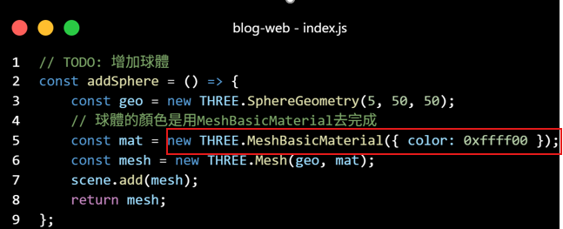
Shader
可以注意到，上面範例在建立黃色小球的時候，是使用MeshBasicMaterial處理顏色。
在 Three.js 中，MeshBasicMaterial 已經內建 Shader，所以即使你沒有自己寫 Shader，Three.js 內部仍然會使用內建 Shader 來處理這些基本的材質設定。
接下來，嘗試用自己建立的Shader去處理顏色(完成品Shader Ball After/index.html)

Slide 30
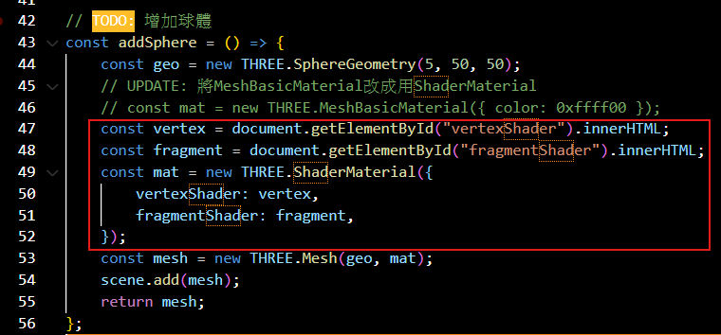
Shader
嘗試用自己建立的Shader去處理顏色(完成品)
STEP01：將MeshBasicMaterial改成用ShaderMaterial
第47，48行會看到，他從HTML中取兩個東西，塞到vertex跟fragment

Slide 31
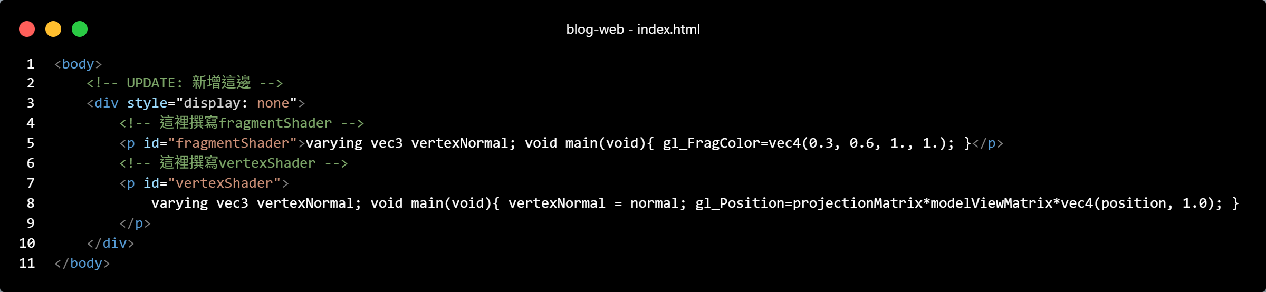
Shader
嘗試用自己建立的Shader去處理顏色(完成品)
STEP02：目前(上一張投影片)的vertex跟fragment要寫的就是GLSL()
ShaderMaterial是基於GLSL轉寫(長的很像C語言的語言)
先在HTML裡面寫好GLGL，再用js的getElementById().innerHTML取得，在塞入vertex跟fragment

Slide 32
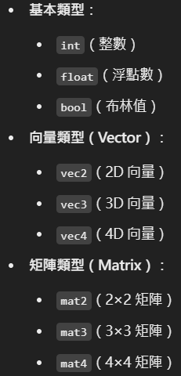
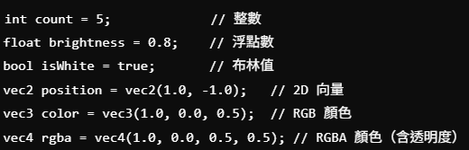
GLSL
GLSL（OpenGL Shading Language） 是 OpenGL 使用的 Shader 編程語言。
類似 C 語言，但運行在 GPU，用來計算 頂點、顏色、光照、材質、陰影等效果。
GLSL 主要用於編寫 Shader（著色器），在 Three.js、WebGL、Unity、OpenGL 等圖形應用中都會用到。
在 Three.js 中，你可以用 ShaderMaterial 來寫 GLSL
GSGL變數類型
宣告範例

Slide 33
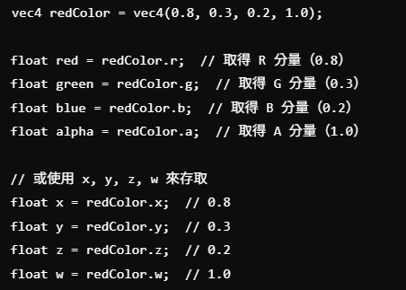
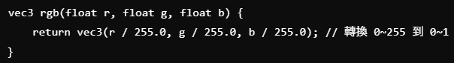
GLSL
GSGL存取值方式
GSGL函數

Slide 34
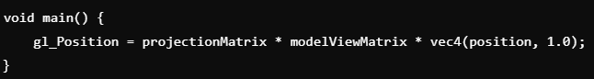
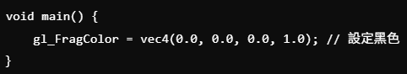
GLSL
GLSL 程式結構：
頂點著色器（Vertex Shader）：
算每個頂點的最終位置。
作用：調整模型的位置、旋轉、縮放。
片元著色器（Fragment Shader）：
負責計算 每個像素的顏色。
作用：設定材質顏色、光照計算、特效處理。
程式進入點（main 函式）：每個 Shader 都會有一個 main() 作為執行的起點。
頂點著色器（Vertex Shader）
片元著色器（Fragment Shader）

Slide 35
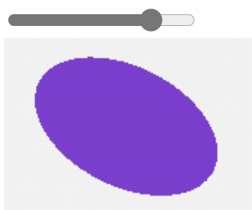
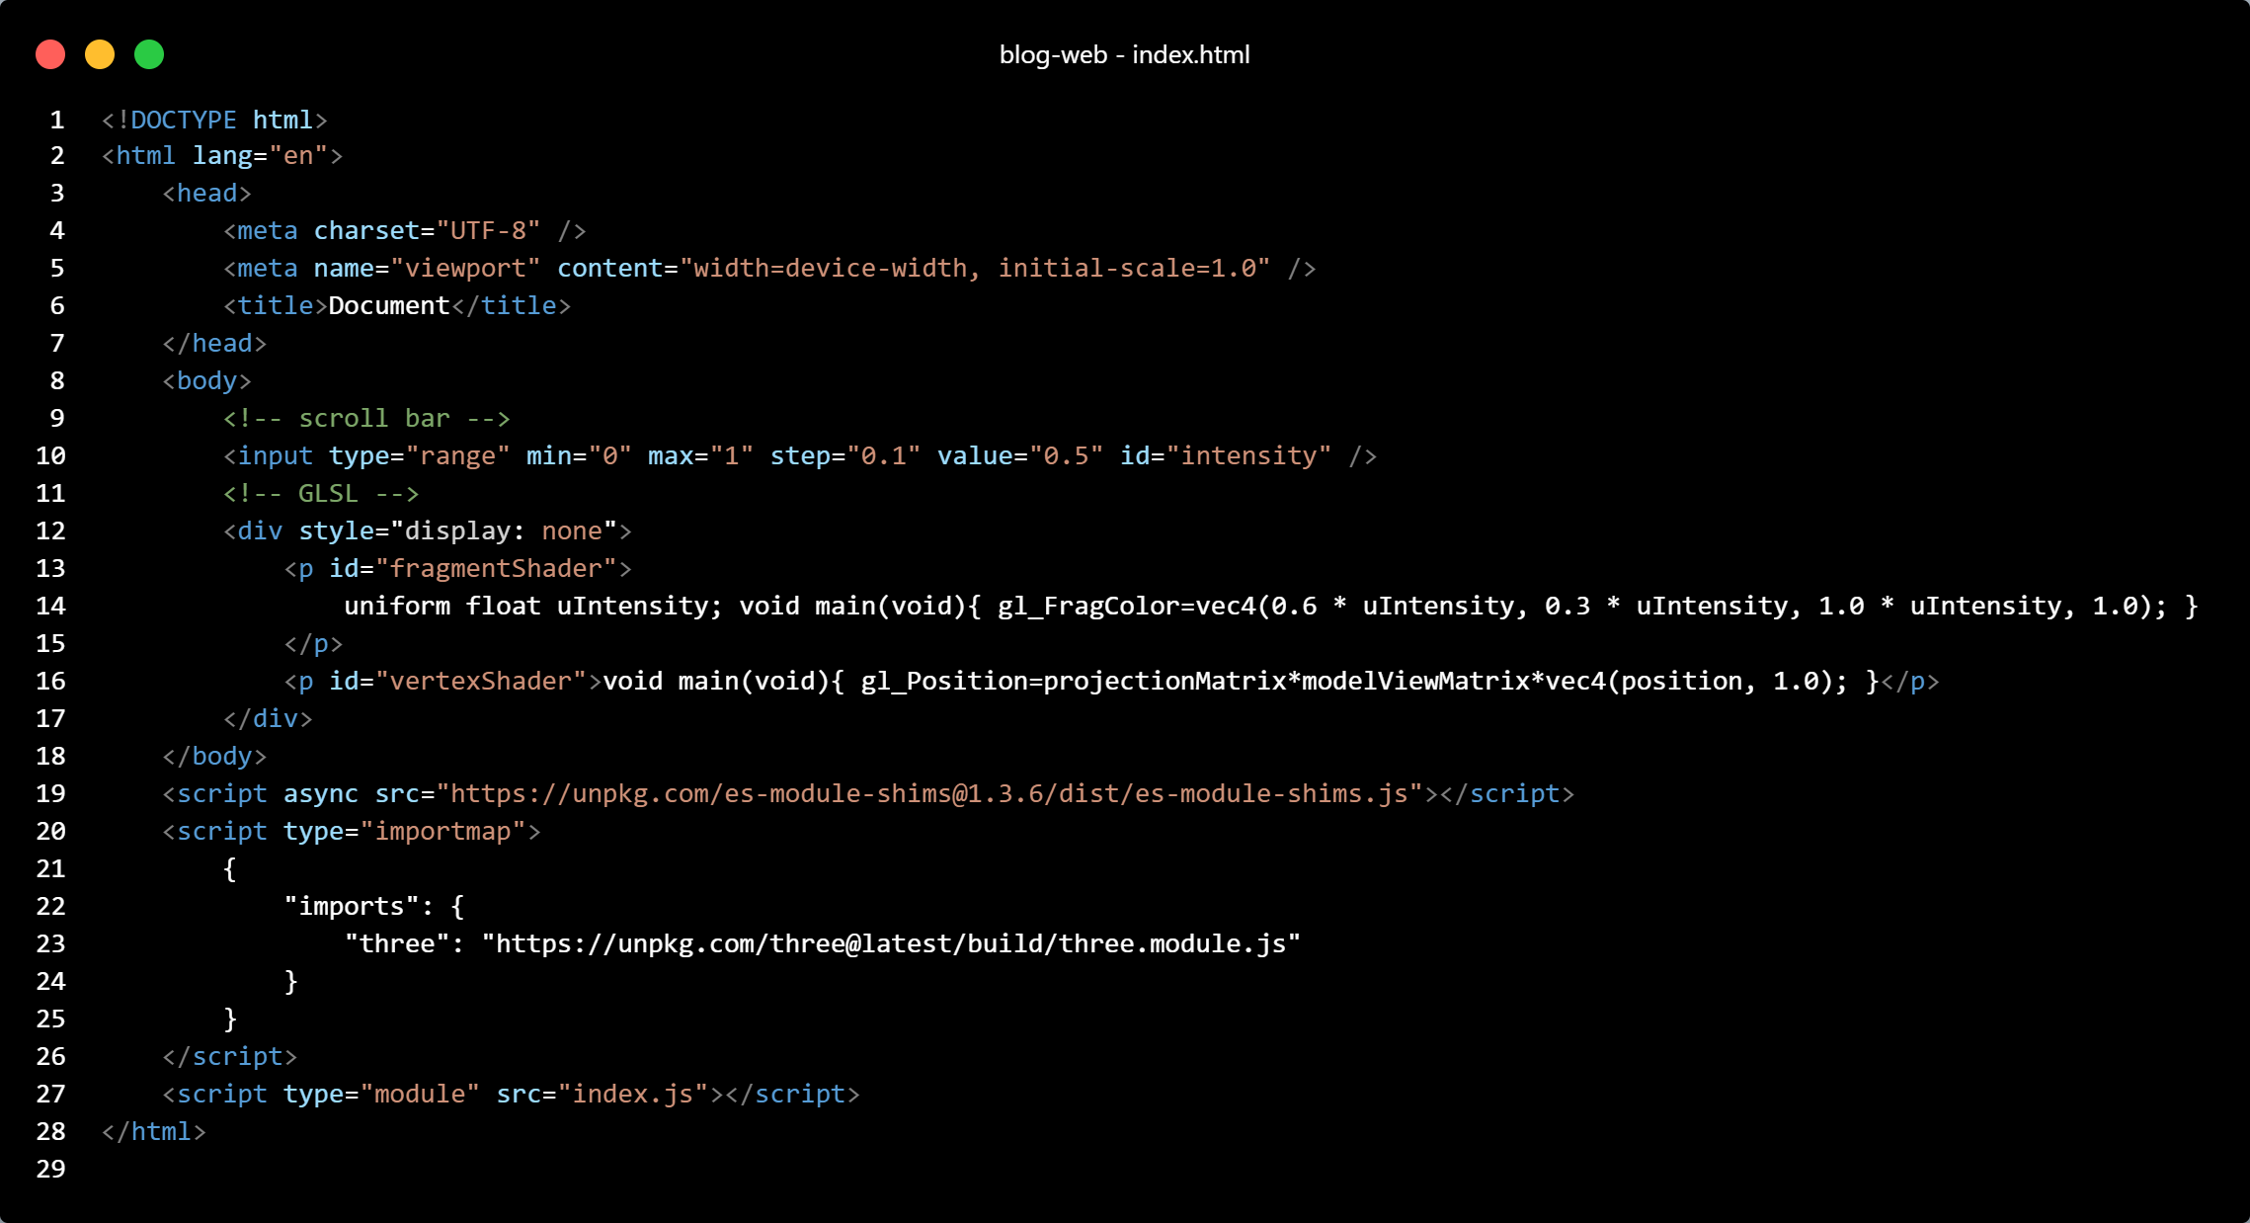
GLSL
實作：透過滾動條調整shader選染的顏色
檔案： Shader Scoll Bar/index.html

Slide 36
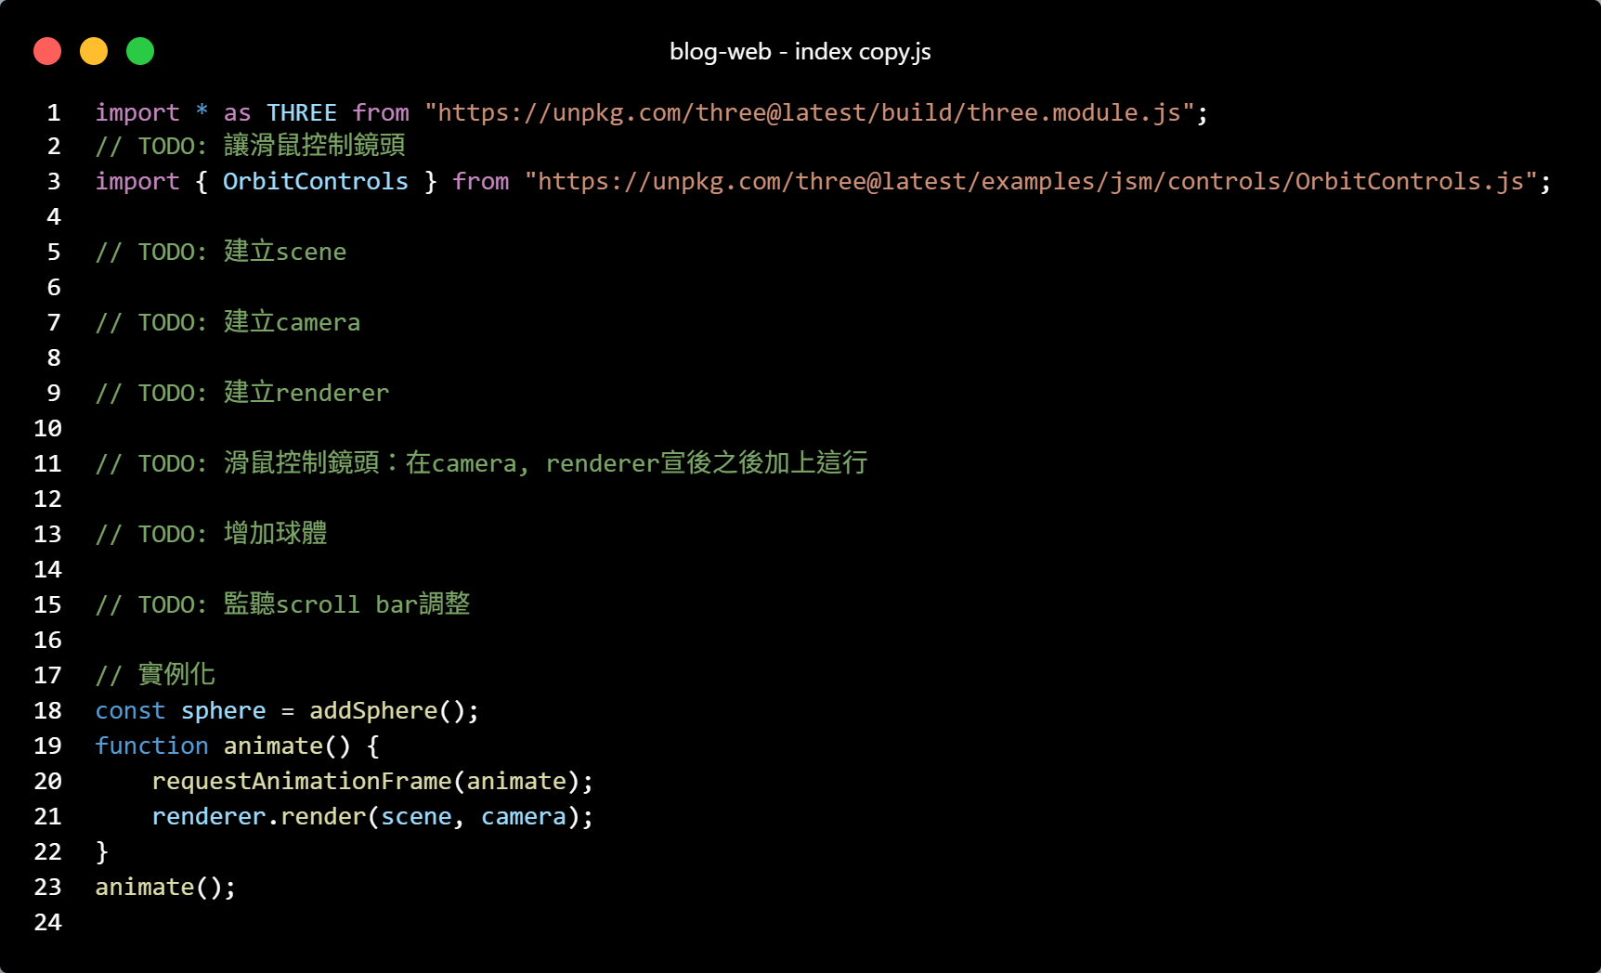
GLSL
實作：透過滾動條調整shader選染的顏色
檔案： Shader Scoll Bar/index.html

Slide 37
GLSL
實作：透過滾動條調整shader選染的顏色
檔案： Shader Scoll Bar/index.html

Slide 38
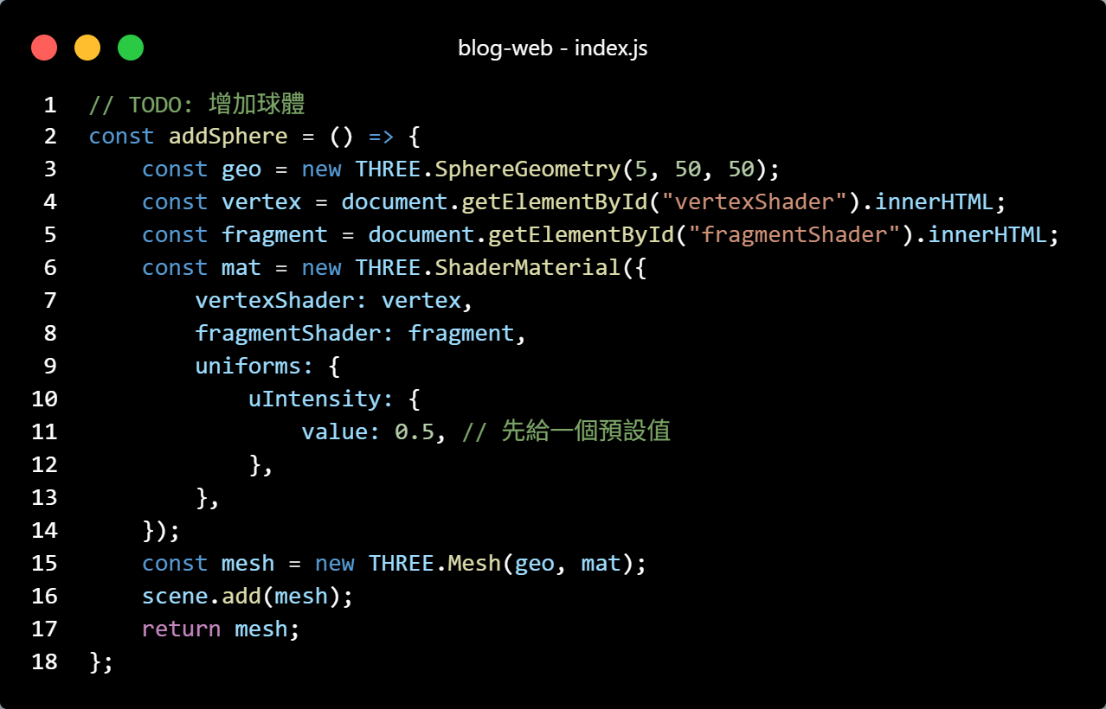
GLSL
實作：透過滾動條調整shader選染的顏色
檔案： Shader Scoll Bar/index.html

Slide 39
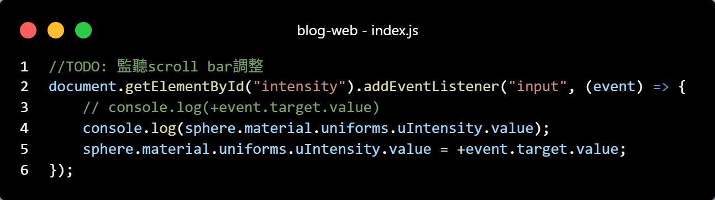
GLSL
實作：透過滾動條調整shader選染的顏色
檔案： Shader Scoll Bar/index.html

Slide 40
GLSL--建立漸層
使用shader製作漸層效果好處
也可以用原生CSS刻，你不累的話
由於shader是基於GPU去算圖，相較於CPU圖像處理更好
Shader 可以製作各種獨特的視覺效果，靈活性高，幾乎可以做到萬花筒般的特效
缺點
Shader 的邏輯架構與 JavaScript、CSS 差異大，需要時間學習 GPU 運算模式。
參數調整較複雜，可能會使用很多 魔術數字（Magic Number），降低程式的可讀性。
需要額外的 API 支援(p5.js、babylon.js)

Slide 41


GLSL--建立漸層
實作：透過P5.js建立漸層畫面(檔案： Shader p5/index.html)
STEP01：在html中引入p5.js

Slide 42




GLSL--建立漸層
實作：透過P5.js建立漸層畫面
檔案： Shader p5/index.html
STEP02：撰寫GLSL的方式些改一下(原本寫在HTML，現在改成額外開兩個檔案fragmentShader.glsl、vertexShader.glsl去撰寫)
vertexShader處理的是：
設定畫面精確度、高度
接收P5.js傳入的形狀參數，每個形狀的瞄點(UV)都會算一遍(例如三角形就是算三遍)
調整canva大小(修改shader座標)
將修改座標傳給gl_Position(代表最後畫面呈現得位置)
vertexShader.glsl

Slide 43


GLSL--建立漸層
實作：透過P5.js建立漸層畫面
檔案：Shader p5/index.html
STEP03：撰寫GLSL的方式些改一下(原本寫在HTML，現在改成額外開兩個檔案fragmentShader.glsl、vertexShader.glsl去撰寫)
fragmentShader處理的是：
設定畫面精確度
接收js傳過來的參數
算出每個座標在0-1座標的位置
在每個像素位置填顏色
fragmentShader.glsl

Slide 44

GLSL--建立漸層
實作：透過P5.js建立漸層畫面
檔案： Shader p5/index.html
STEP04：在index.js中處理

Slide 45


GLSL--建立光暈
光暈 ：就是中間白四周黑，本質上也是一種漸層。
假設有一塊canva(800x600)，左下為(1,1)右上為(800,600)(左圖)
在 Fragment Shader 中，每個像素都需要進行計算，因此我們會將它的螢幕座標 轉換為 0~1 的範圍（標準化座標系），這樣可以讓 Shader 更容易計算顏色變化。(右圖)

Slide 46

GLSL--建立光暈
在轉換值就於0-1之間後：
越靠近原點，值越小，顏色也越暗
越遠離原點，值越大，顏色也越亮
把原點(原本在左下角)搬到中心，就可以建立光暈了

Slide 47

GLSL--建立光暈
實作：檔案Shader Halo/index.html
STEP01：在HTML中引入p5.js

Slide 48

GLSL--建立光暈
實作：檔案Shader Halo/index.html
STEP02：vertexShader.glsl

Slide 49

GLSL--建立光暈
實作：檔案Shader Halo/index.html
STEP03：fragmentShader.glsl

Slide 50
GLSL--建立光暈
實作：檔案Shader Halo/index.html
STEP04：index.js

